Slide 1

Компьютерные Вирусы и антивирусные программы.

Slide 2
Что такое компьютерный вирус?
Компьютерный вирус — вид вредоносного программного обеспечения, способного создавать копии самого себя и внедряться в код других программ, системные области памяти.
По среде обитания вирусы можно разделить на такие виды:
1. Загрузочные вирусы.
2. Файловые вирусы.
3. файлово - загрузочные вирусы.
4. Сетевые вирусы.
5. Документные вирусы.

Slide 3
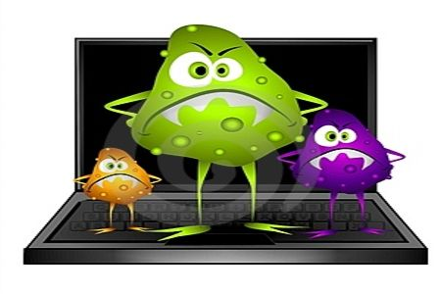

Slide 4
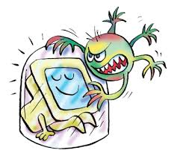

Что такое антивирус?
Антивирус – это программа для защиты компьютера или мобильного устройства от вредоносных программ. Термин «вредоносные программы» включает в себя все возможные виды опасных программ, таких, как вирусы, черви, трояны и вирусы- шпионы.

Slide 5
Какой был самый первый антивирус?
Считается, что первый антивирусный продукт был создан в 1984 году программистом Анди Хопкинсом, который разработал программы BOMBSQAD и CHK4BOMB.
Данное ПО умело сканировать файлы ОС на наличие вредоносного кода и устраняло угрозы.
Антивирус CHK4BOMB умел предотвращать операции, запускаемые вредоносными приложениями через BIOS. Это позволяло избежать таких проблем как форматирование жестких дисков злоумышленниками и запись важной информации на удаленный компьютер.

Slide 6
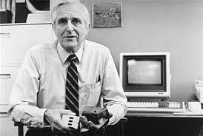

Slide 7
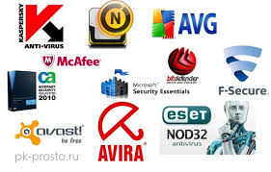
Какие антивирусные программы существуют в наше время?

Slide 8

DR.WEB
Программы для обеспечения безопасности этой компании появились на рынке с 1992 года.
У.этого антивирусника очень удобный интерфейс. Сканирование происходит медленно, но при этом очень качественно. Программа способна обнаружить практически любой вирус, после чего предлагает удалить инфицированную программу, вылечить или поместить в карантин. Можно бесплатно использовать программу в течении месяца, после чего нужно приобрести лицензию.

Slide 9

AVAST
Avast — это комплексное программное средство для обнаружения и удаления вредоносных программ. Avast способен сканировать компьютер в нескольких режимах: полное сканирование, экспресс-сканирование и сканирование отдельной папки. Также есть возможность сканирования при загрузке компьютера. Этот процесс занимает довольно длительное время, но является наиболее эффективным.

Slide 10

KASPERSKY INTERNET SECURITY
Kaspersky — это программное средство смело можно назвать одним из лидеров, среди продуктов для обеспечения безопасности. Многие неосведомленные пользователи критикуют его за то, что он сильно загружает оперативную память компьютера. Но так было раньше, а современные версии этого антивируса потребляют не очень много ресурсов, компьютера и не сильно влияют на быстродействие. Единственный затратный по ресурсам процесс — это сканирование жестких дисков, а во всех остальных случаях, антивирус практически не влияет на производительность системы.

Slide 11

ESET NOD32
ESET NOD32 тоже довольно популярное антивирусное средство, как и большинство других подобных продуктов он обладает классическим антивирусом, веб-антивирусом и антишпионом.
NOD32 – один из самых быстрых антивирусов, работа которого никак не отражается на работе системы.
ESET NOD32 Business Edition включает в себя централизованную систему защиты серверов от троянов, рекламных вирусов, червей и многих других угроз. Также в продукте есть приложение ESET Remote Administrator используемый для администрирования корпоративных сетей.

Slide 12

СOMODO ANTIVIRUS FREE
Говоря о популярных антивирусных средствах нельзя не упомянуть бесплатный антивирус COMODO. Возможно это и не самый мощный антивирусный продукт, но его основное достоинство в том, что он полностью бесплатный. Его можно бесплатно использовать как дома, так и на предприятии. Несмотря на свою бесплатность, COMODO предоставляет довольно внушительный ассортимент антивирусных средств. Также COMODO выпускает и платные продукты для обеспечения безопасности. Самым мощным из платных антивирусов этой компании является Comodo Internet Security Complete, который подойдет для обеспечения безопасности, даже на крупном производстве или в офисе.

Slide 13
Какой антивирус самый лучший?
При схожих методиках и критериях оценки эффективности антивирусного программного обеспечения (ПО), результаты тестирования, тем не менее, могут значительно расходиться и однозначно выбрать "лучший антивирус" не могут даже люди, профессионально занимающиеся данным вопросом.
Иногда сравнение результатов тестирования антивирусов, выполненные разными организациями, наводят на мысль, что эти данные не стоит воспринимать в качестве решающего фактора при выборе антивируса, а всего лишь, как дополнительную информацию к размышлению. Вот характерный пример оценки антивирусов по версии разных организаций (данные за один и тот же месяц):

Slide 14
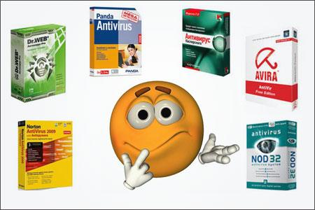
Первая пятерка по данным американской компании TopTenReviews
1. BitDefender
2. Kaspersky
3.ESET Nod32
4. AVG
5. F-Secure

Slide 15

По данным греческой компании Virus.gr
1.AVK (Gdata)
2.F-Secure
3.TrustPort
4.Kaspersky
5.The Sield Delux

Slide 16

По данным российской компании FS
1. DrWeb
2. F-Secure
3. Kaspersky
4. ESET Nod32
5. Ikarus

Slide 17

Как видно из представленных данных, лидеры рейтинга по версии одной организации, даже не попадают в первую пятерку, по версии другой. А так выглядит усредненный рейтинг по данным пяти наиболее авторитетных компаний за тот же месяц:
1. Kaspersky и F-Secure
2. AVK (G-Data)
3. ESET Nod32 и Avira
4. Avast и AVG
5. BitDefender

Slide 18
Почему два антивируса не могут существовать на одном компьютере?
Ответ прост (из общей практики),если Вы ставите два АВ продукта одновременно, то те начинают на друг-друга ругаться, что тот вирус...Самое крайнее их поведение (2 АВ)-Это БСОД (по другому "синий экран смерти")...
Лучше использовать один АВ продукт во избежание конфликтов с другими АВ...

Slide 19

ЗАКЛЮЧЕНИЕ О ВЫБОРЕ АНТИВИРУСА
Выбор антивирусных программ очень большой и все они имеют определенные достоинства и недостатки. Существуют как платные, так и бесплатные антивирусы. Конечно многие пользователя, особенно это касается коммерческих организаций стремятся приобрести платный продукт, чтобы быть максимально уверенными в безопасности своих ПК. Но и среди бесплатных антивирусов есть большой выбор средств способных на должном уровне обеспечить безопасность информации.

Slide 20

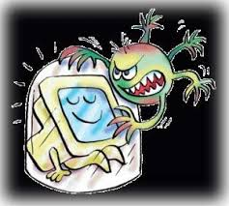
Спасибо за внимание

